Slide 1
数字电路设计实验
实验六 信号发生器
：ROM设计

Slide 2
实验内容
1. 配置宽度为8位的ROM，并在ROM中存储256个地址的正弦波数
2. 用PLL生成100M时钟作为计数器计数脉冲，计数器输出作为地址读取ROM内容
3. 将正弦波信号通过DA模块（AD9708）转换为模拟信号，通过示波器显示波形。
附加题：利用控制开关控制波形切换，比如当拨动开关置为0时，输出正弦波，当拨动开关置为1时，输入三角波。
提示：可以用VHDL语言写一个数据选择器。

Slide 3
问题分析（二）
clr
计数
q[7..0]
clk
50MHZ
PLL 倍频
100M
ROM
address[7..0]
P[7..0]
clk
DA模块
示波器
Notes:
https://blog.csdn.net/struggle_for_m/article/details/51883916

Slide 4
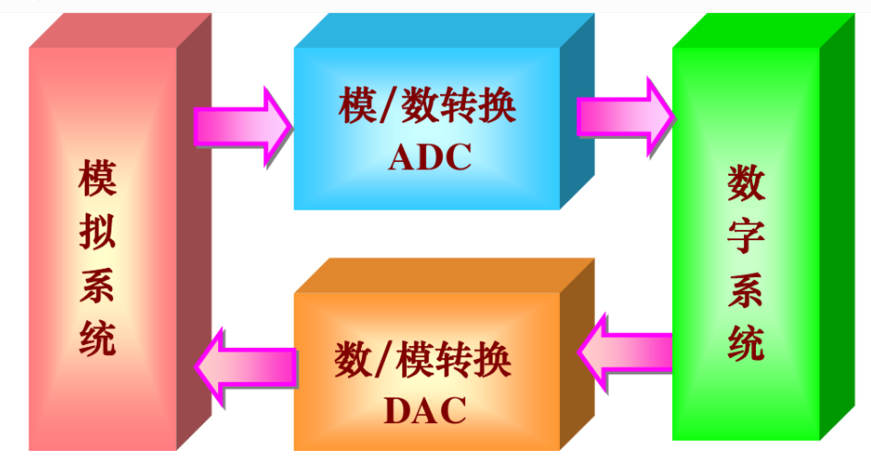

Slide 5
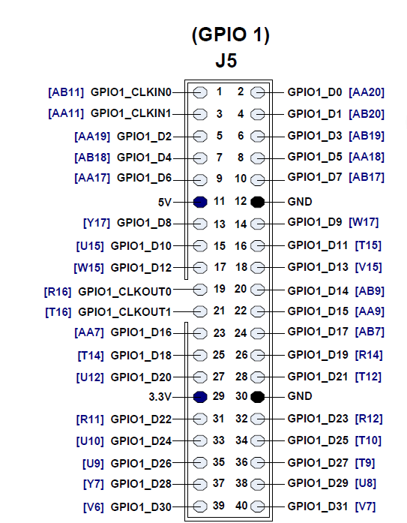
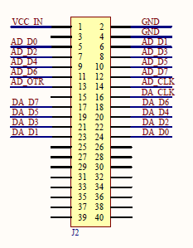
DA模块引脚
Notes:
AD9708

Slide 6
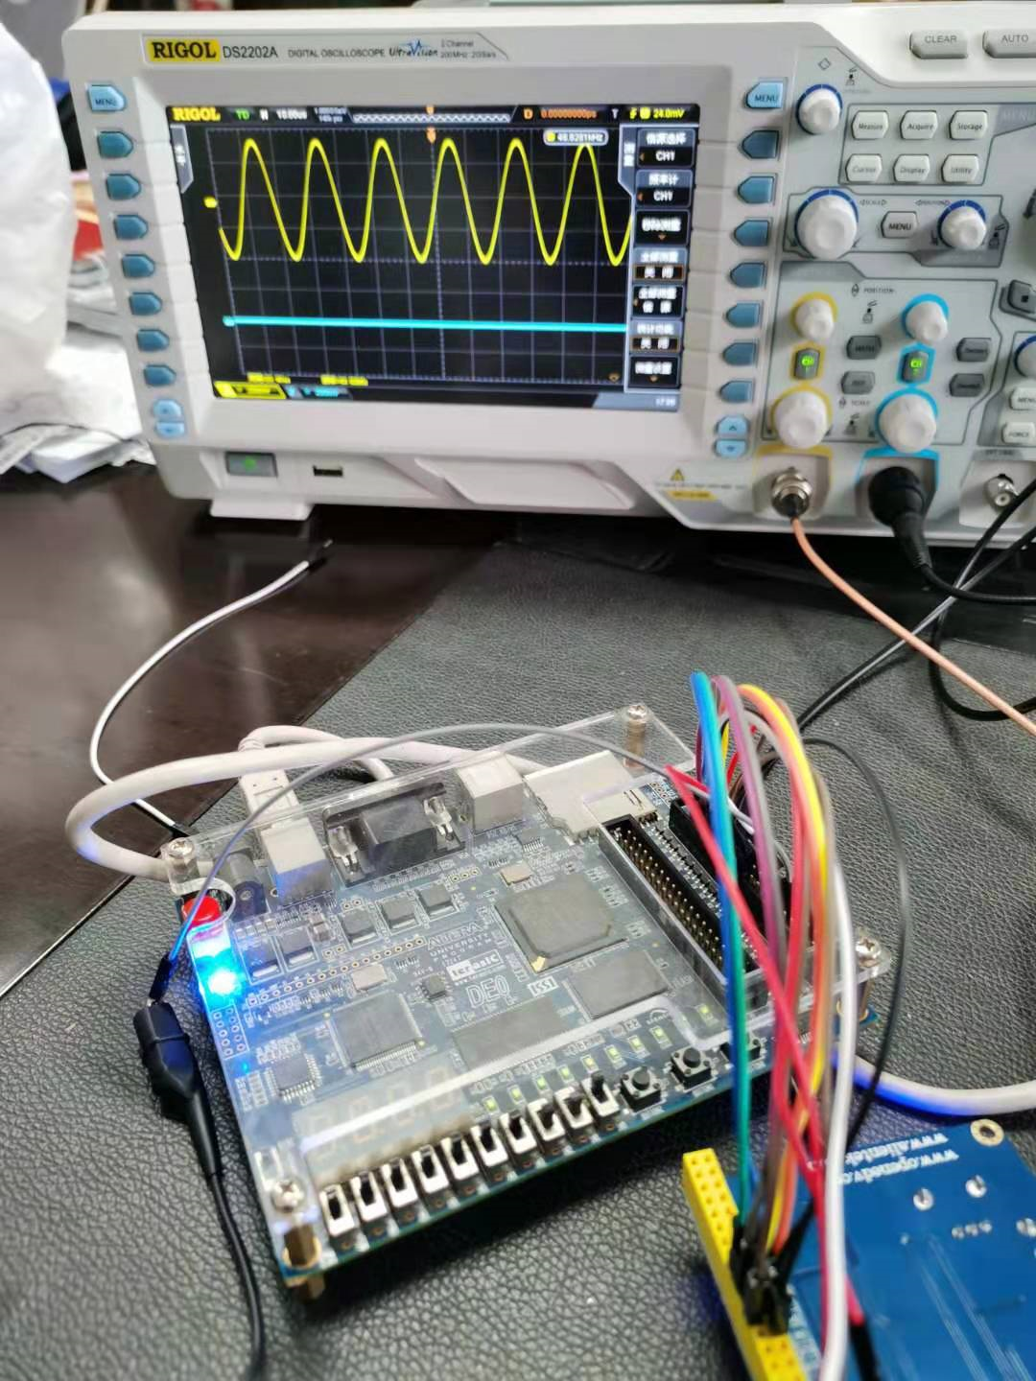
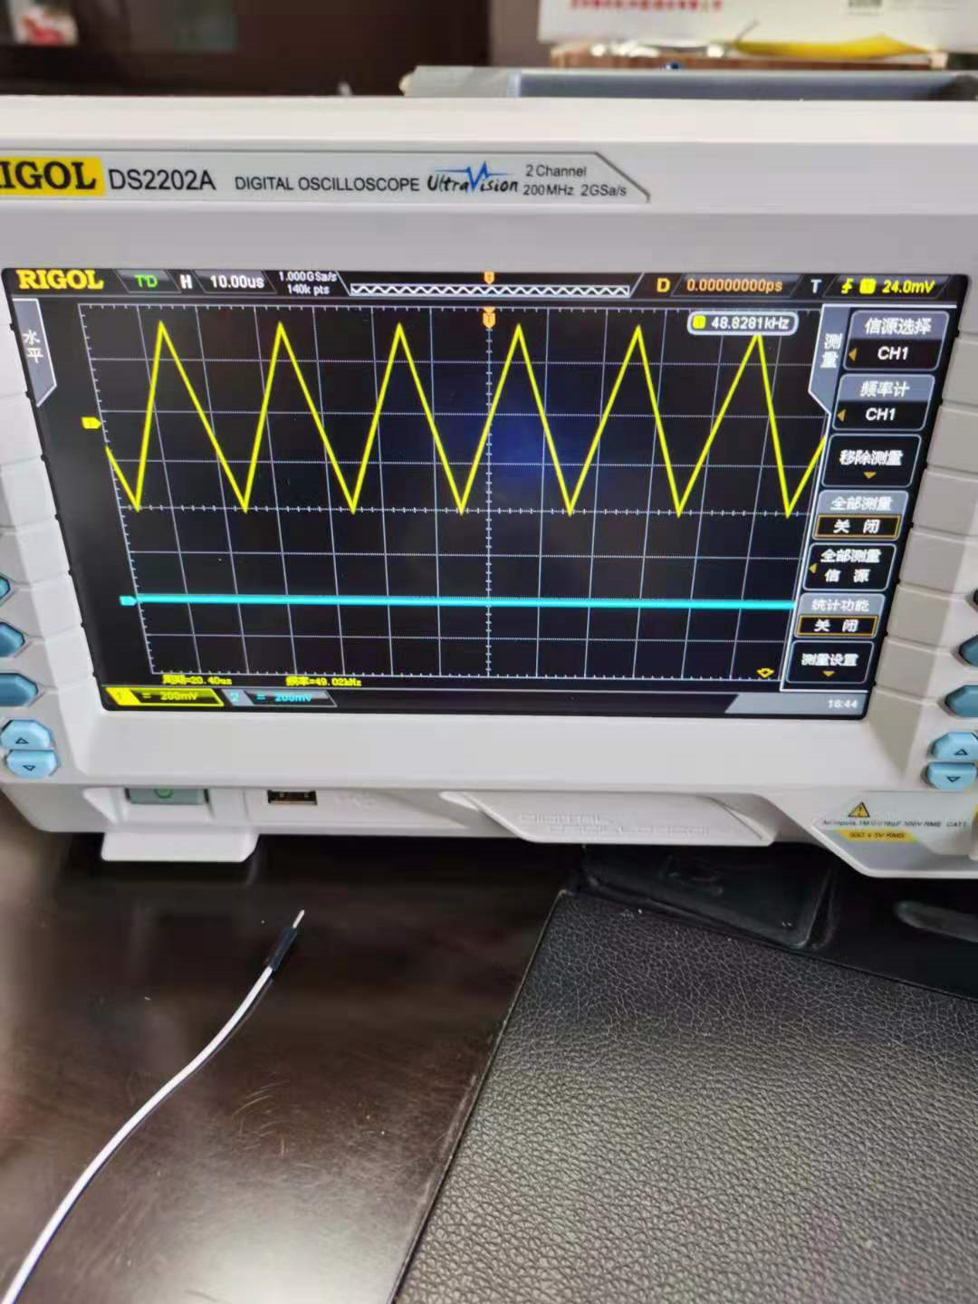
示波器使用视频连接：
https://v.qq.com/x/page/q32004zts0j.html
里面包括万用表、信号发生器和示波器的使用方法

